Slide 1


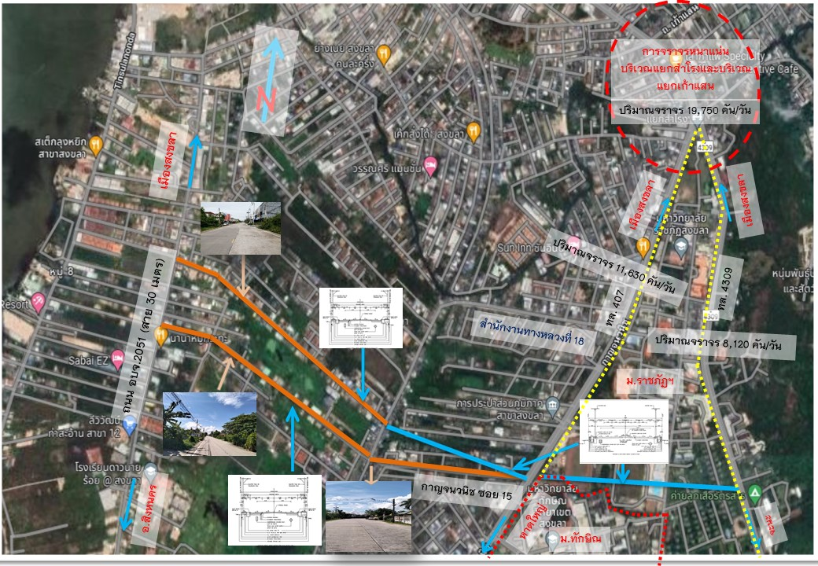
โครงข่ายทางหลวงแนวใหม่ ทล.4309-บรรจบ อบจ.2051(30เมตร)
รายละเอียดโครงการ
-ก่อสร้างแนวใหม่ขนาด 2 ช่องจราจร และ 4 ช่องจราจร -ระยะทางประมาณ 2.400 ม. -งบประมาณก่อสร้างประมาณ 100 ล้านบาท
พัฒนาโครงข่ายทางหลวงในพื้นที่จังหวัดสงขลา แก้ปัญหารถติด ลดเวลาเดินทาง เพิ่มประสิทธิภาพคมนาคมขนส่งภายในจังหวัด
สำนักงานทางหลวงที่ 18 (สงขลา) กรมทางหลวง

Slide 2

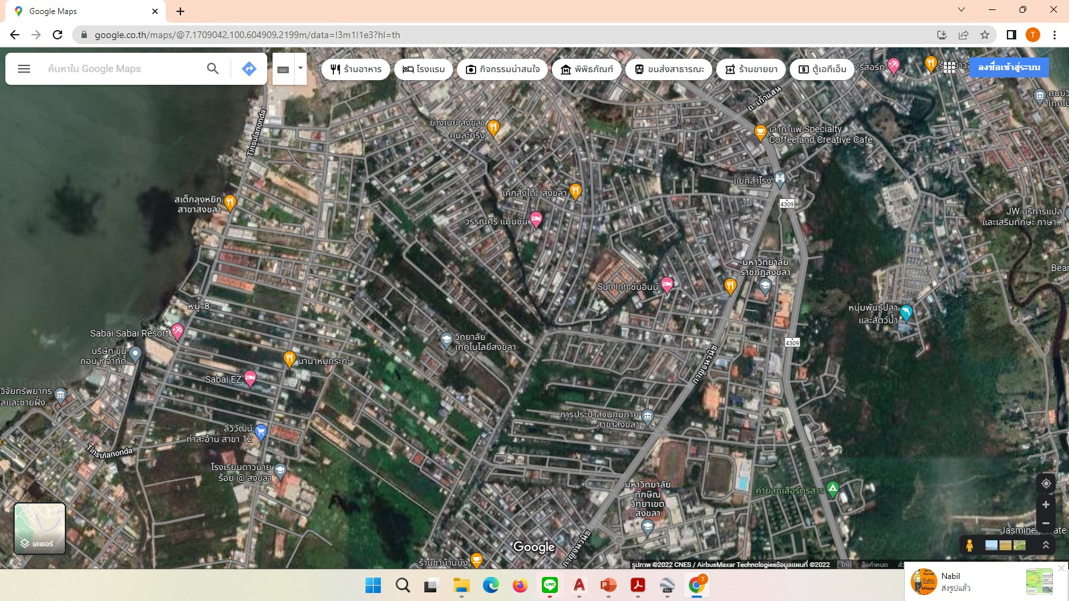

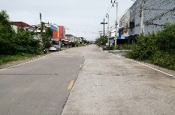



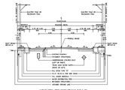


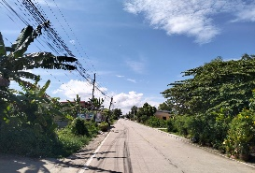
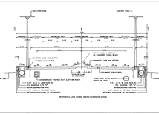
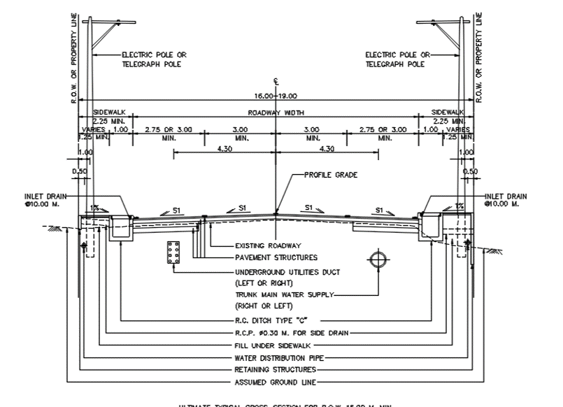

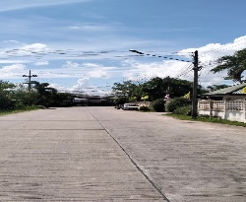
การจราจรหนาแน่น
บริเวณแยกสำโรงและบริเวณแยกเก้าแสน
N
ปริมาณจราจร 19,750 คัน/วัน
เมืองสงขลา
เมืองสงขลา
เมืองสงขลา
ปริมาณจราจร 11,630 คัน/วัน
ทล. 4309
ทล. 407
ถนน อบจ.2051 (สาย 30 เมตร)
สำนักงานทางหลวงที่ 18
ปริมาณจราจร 8,120 คัน/วัน
ม.ราชภัฏฯ
กาญจนวนิช ซอย 15
อ.สิงหนคร
หาดใหญ่
จะนะ
ม.ทักษิณ

Slide 3
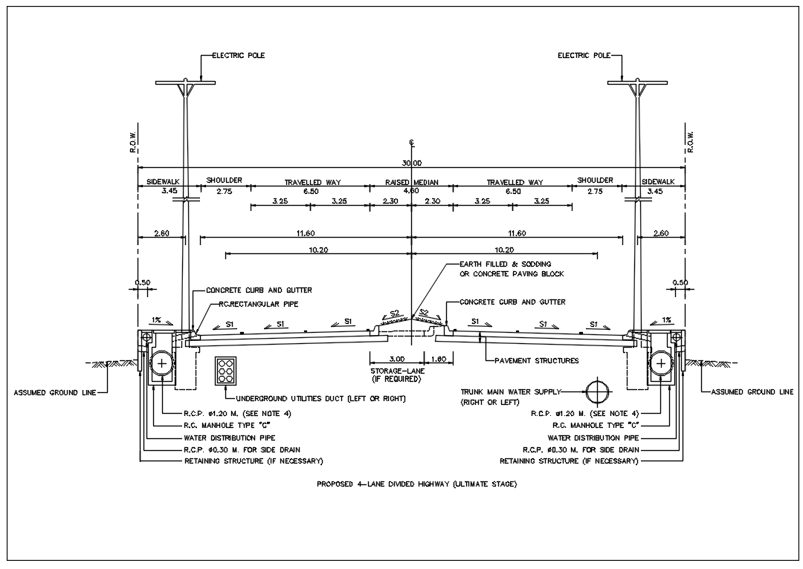
รูปแบบที่ 1 (เชื่อม ทล.407 และ ทล.4309)
ทางหลวง 4 ช่องจราจร ผิวจราจรกว้างข้างละ 6.50 เมตร ไหล่ทางกว้างข้างละ 2.75 เมตร ทางเท้ากว้างข้างละ 3.45 เมตร เกาะกลางดินถม เขตทาง 30.00 เมตร

Slide 4
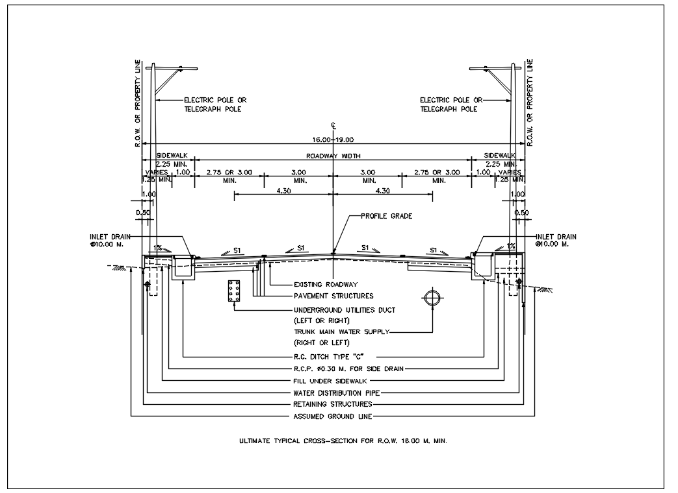
รูปแบบที่ 2 (เชื่อม ทล.407 และ ถนน อบจ.2051 (30เมตร))
ทางหลวง 2 ช่องจราจร ผิวทางจราจรกว้างข้างละ 6.00 เมตร ไหล่ทางกว้างข้างละ 2.75-3.00 เมตร ทางเท้าแบบมีรางน้ำกว้างข้างละ 2.25 เมตร ไม่มีเกาะกลาง เขตทาง 16.00-19.00 เมตร

